Slide 1
ГБОУ РМ СПО (ССУЗ) «РЖПТ им. А.П. Байкузова»
ПОВЫШЕНИЕ КВАЛИФИКАЦИИ ПЕДАГОГОВ – ОДНО ИЗ ВАЖНЕЙШИХ НАПРАВЛЕНИЙ ДЕЯТЕЛЬНОСТИ ОБРАЗОВАТЕЛЬНЫХ УЧРЕЖДЕНИЙ СПО РМ
Заместитель директора по УПР
ГБОУ РМ СПО (ССУЗ)
«РЖПТ им. А.П.Байкузова»
Паркина Наталья Владимировна

Slide 2
ГБОУ РМ СПО (ССУЗ) «РЖПТ им. А.П. Байкузова»
ФЗ РФ «Об образовании в Российской Федерации» № 273-ФЗ
ст. 28 п. 3.5 – одна из компетенций образовательной организации: создание условий и организация дополнительного профессионального образования работников;
ст. 76 п.п. 4.5 – под дополнительным профессиональным образованием понимается: программа повышения квалификации, программа профессиональной переподготовки;
ст. 47 п. 5.2 – педагогические работники имеют право на дополнительное профессиональное образование по профилю педагогической деятельности не реже чем один раз в три года.

Slide 3
ГБОУ РМ СПО (ССУЗ) «РЖПТ им. А.П. Байкузова»
ФГОС СПО по профессии
п. 17.13 – реализация программ подготовки квалифицированных рабочих и служащих должна обеспечиваться педагогическими кадрами, имеющими среднее профессиональное или высшее образование, соответствующее профилю преподаваемой дисциплины (модуля)… Преподаватели и мастера производственного обучения получают дополнительное профессиональное образование по программам повышения квалификации, в том числе в форме стажировки в профильных организациях не реже 1 раза в 3 года.

Slide 4
ГБОУ РМ СПО (ССУЗ) «РЖПТ им. А.П. Байкузова»
ФГОС СПО по специальности
п. 17.15 – реализация программ подготовки специалистов среднего звена должна обеспечиваться педагогическими кадрами, имеющими высшее образование, соответствующее профилю преподаваемой дисциплины (модуля)… Преподаватели получают дополнительное профессиональное образование по программам повышения квалификации, в том числе в форме стажировки в профильных организациях не реже 1 раза в 3 года.

Slide 5
ГБОУ РМ СПО (ССУЗ) «РЖПТ им. А.П. Байкузова»
Направления работы по повышению квалификации педагогов
непрерывное педагогическое образование (курсы повышения квалификации, в т.ч. стажировка, заочное обучение педагогов в ВУЗе);
учебно-методическая работа (программно-методическое обеспечение, составление и выполнение индивидуального плана работы, работа педагогического совета, методического совета, цикловых комиссий, школа успешного педагога, разработка электронных учебников, видео-уроков, презентаций);
самообразование (обобщение, распространение педагогического опыта, изучение методической, научной литературы, изучение и внедрение в учебный процесс новых программ, технологий);

Slide 6
ГБОУ РМ СПО (ССУЗ) «РЖПТ им. А.П. Байкузова»
Направления работы по повышению квалификации педагогов
консультирование (индивидуальное, групповое);
проведение открытых уроков, внеклассных мероприятий, мастер-классов, конкурсов, олимпиад, конференций (внутритехникумовских, республиканских, общероссийских, международных);
аттестация педагогов (высшая, первая категории, соответствие занимаемой должности);
подготовка информационно-методических и аналитических материалов (отчеты, справки, статьи по итогам конкурсов, тематического и фронтального контроля);
создание нормативных документов по организации работы (разработка и корректировка положений, локальных актов).

Slide 7
ГБОУ РМ СПО (ССУЗ) «РЖПТ им. А.П. Байкузова»
Реализуемые специальности/профессии
Специальности
Техническая эксплуатация подвижного состава железных дорог;
Организация перевозок и управление на транспорте (по видам).
Профессии
Машинист локомотива;
Проводник на железнодорожном транспорте;
Электромонтер по ремонту и обслуживанию электрооборудования (по отраслям);
Оператор электронного набора и верстки.

Slide 8
ГБОУ РМ СПО (ССУЗ) «РЖПТ им. А.П. Байкузова»
Базовые предприятия для прохождения стажировки педагогами техникума
Эксплуатационное локомотивное депо Рузаевка – структурное подразделение Куйбышевской дирекции тяги – структурного подразделения Дирекции тяги – филиала ОАО «РЖД»;
Пензенский центр работы железнодорожных станций Куйбышевской дирекции управления движением – структурного подразделения Центральной дирекции управления движением – филиала ОАО «РЖД»;
ООО «СТМ-Сервис»;
ОАО «Типография «Рузаевский печатник».

Slide 9
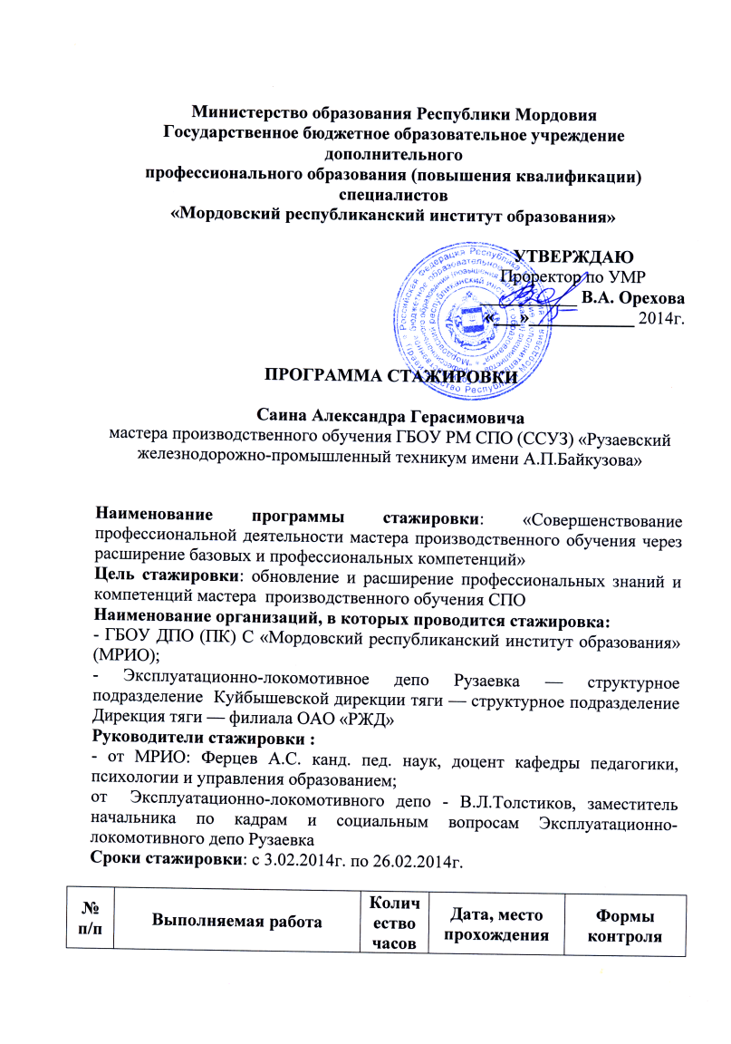
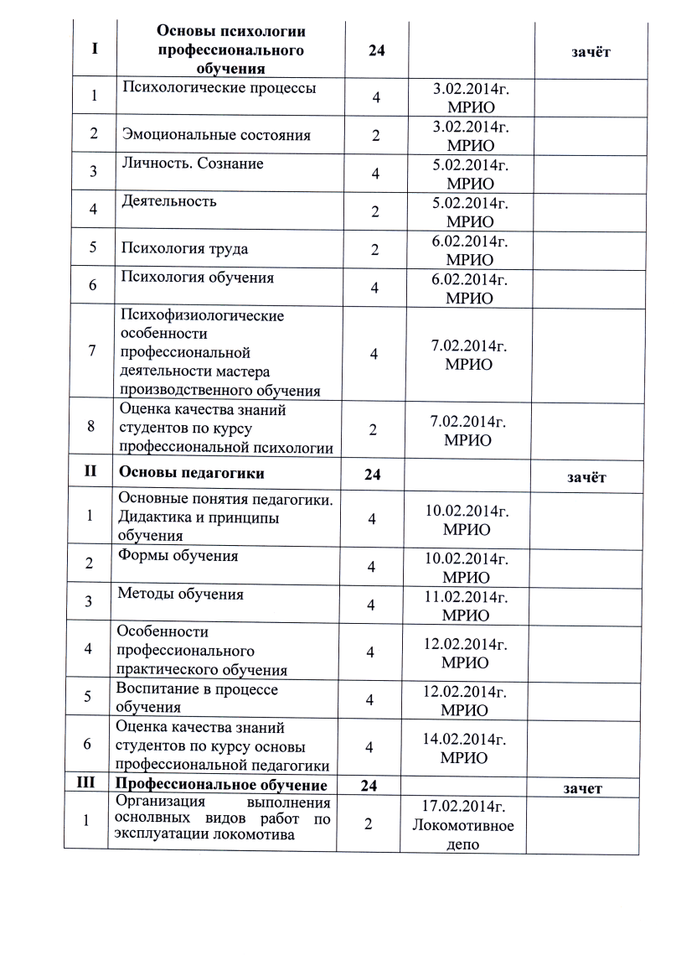
ГБОУ РМ СПО (ССУЗ) «РЖПТ им. А.П. Байкузова»
Программа стажировки

Slide 10
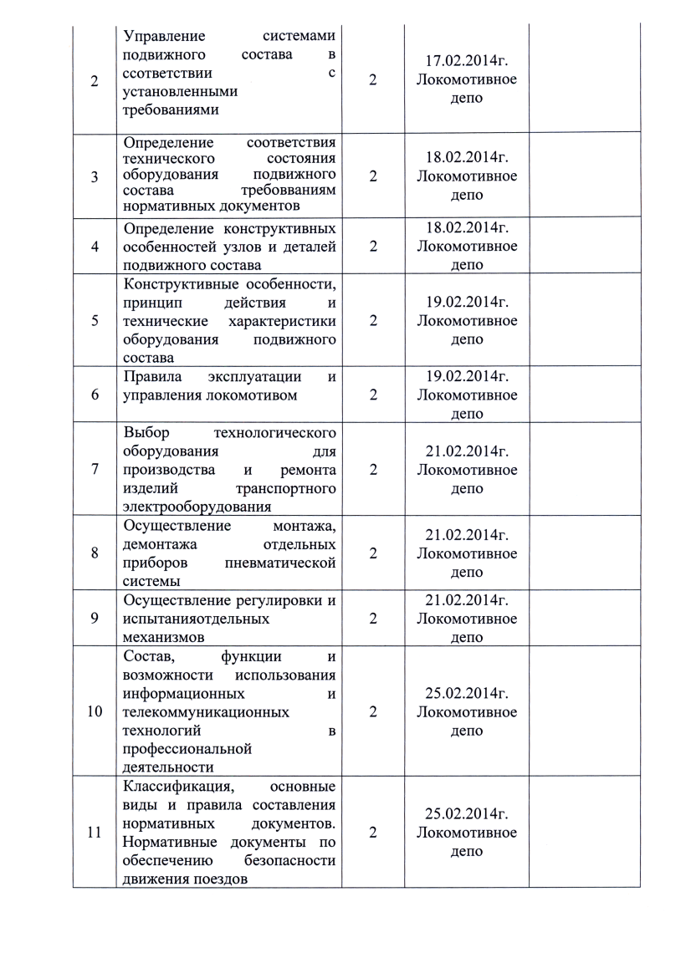
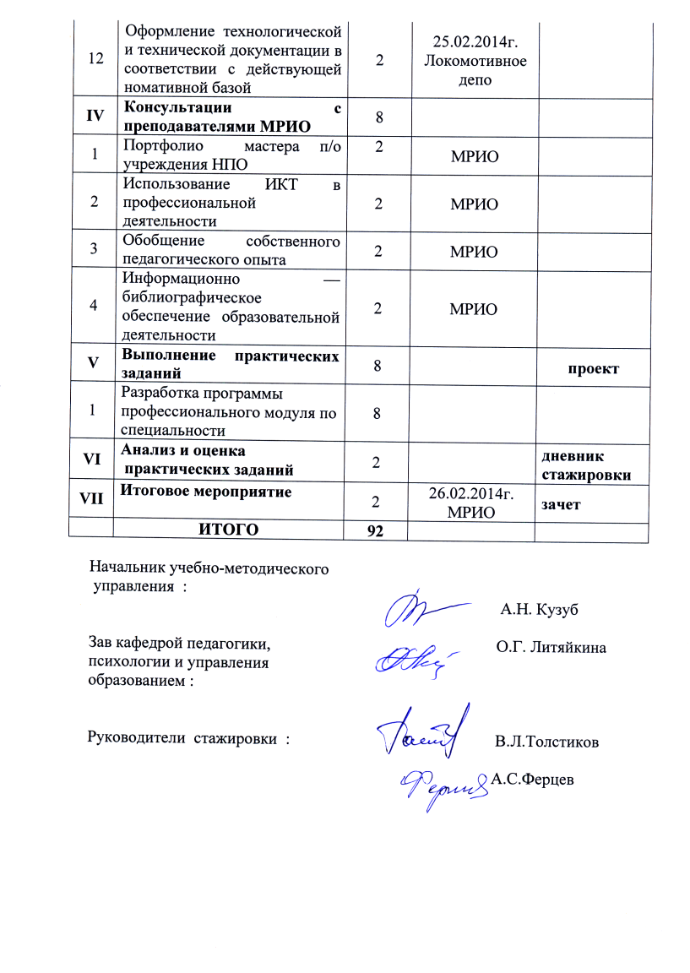
ГБОУ РМ СПО (ССУЗ) «РЖПТ им. А.П. Байкузова»
Программа стажировки

Slide 11
ГБОУ РМ СПО (ССУЗ) «РЖПТ им. А.П. Байкузова»
Содержание комплексного плана работы техникума
Раздел I
- Проблема, цель и основные задачи образовательного учреждения
на 2014-2015 учебный год
1. Организационная работа
2. Повышение профессионального мастерства педагогических кадров,
способных решать задачи на новом этапе социально-экономического развития, в целях достижения новых образовательных результатов обучающихся.
3. План прохождения курсов повышения квалификации педагогами техникума.
4. План аттестации педагогических работников техникума.
5. Совершенствование содержания образовательных услуг на основе
компетентностно- ориентированного подхода и расширение их
номенклатуры в соответствии с запросами регионального рынка труда.
6. Повышение качества профессионального образования обучающихся за счет освоения современных педагогических и производственных технологий…

Slide 12
ГБОУ РМ СПО (ССУЗ) «РЖПТ им. А.П. Байкузова»
Цель и основные задачи на 2014-2015 учебный год
Миссия:
Содействие социально-экономическому развитию Республики Мордовия, подготовка высококвалифицированных кадров, обеспечение потребности личности в получении профессий и специальностей востребованных рынком труда.
Цель:
Создание образовательного пространства, формирующего конкурентоспособного выпускника, способного быстро и эффективно включиться в трудовую деятельность в интересах общества, адаптации в новых экономических условиях, постоянному профессиональному самоопределению и личностно-компетентностному росту.

Slide 13
ГБОУ РМ СПО (ССУЗ) «РЖПТ им. А.П. Байкузова»
Цель и основные задачи на 2014-2015 учебный год
Задачи:
1. Деятельность преподавателей и мастеров п/о в инновационном режиме в условиях реализации ФГОС.
2. Организация исследовательской работы преподавателей и обучающихся по направлениям подготовки техникума.
3. Повышение уровня профессиональной компетентности педагогических работников техникума.
4. Развитие и совершенствование учебно-методического обеспечения образовательного процесса, обеспечивающего выполнение требований ФГОС и работодателей по подготовке квалифицированных специалистов.
5. Обобщение и распространение передового педагогического опыта.
6. Совершенствование учебных планов, программ дисциплин, профессиональных модулей, учебных и производственных практик, Программ Итоговой государственной аттестации выпускников и контроля соответствия их содержания требованиям ФГОС.
7. Проведение самообследования техникума как неотъемлемой части государственной аккредитации.

Slide 14
ГБОУ РМ СПО (ССУЗ) «РЖПТ им. А.П. Байкузова»
Цель и основные задачи на 2014-2015 учебный год
Задачи:
8. Подготовка и организация проведения процедуры государственной аккредитации по линии Министерства образования РМ.
9. Разработка оценочных средств и внешнее рецензирование срезовых контрольных работ с целью выявления соответствия качества знаний обучающихся в период прохождения процедуры государственной аккредитации требованиям ФГОС.
10. Повышение уровня информатизации образовательного процесса и использование компьютерных технологий всеми педагогическими работниками.
11. Совершенствование деятельности заочного отделения и формирование учебно-методических комплексов по специальностям «Организация перевозок и управление на транспорте» (по видам), «Техническая эксплуатация подвижного состава железных дорог».
12. Подготовка к проверке деятельности техникума по линии отдела контроля качества образования.
13. Организация работы, подготовка и проведение мероприятий, посвященных 90-летию техникума.
14. Реализация программы «Доступная среда»

Slide 15
ГБОУ РМ СПО (ССУЗ) «РЖПТ им. А.П. Байкузова»
Проблемы, связанные с осуществлением
педагогической деятельности
1. Для педагогов – специалистов технологической области большие трудности представляют:
отбор методов обучения, адекватных целям и содержанию образования;
организация и мотивация деятельности по самостоятельной работе обучающихся;
применение разных форм работы на занятии;
проведение анализа занятия;
определение и формулирование целей и задач как занятий, так и образовательного процесса.
2. Недостаточная продуктивность традиционных курсов повышения квалификаций, в том числе стажировок.
3. Отсутствие во многих образовательных учреждениях СПО РМ методических служб.

Slide 16
ГБОУ РМ СПО (ССУЗ) «РЖПТ им. А.П. Байкузова»
СПАСИБО
ЗА
ВНИМАНИЕ

